Slide 1
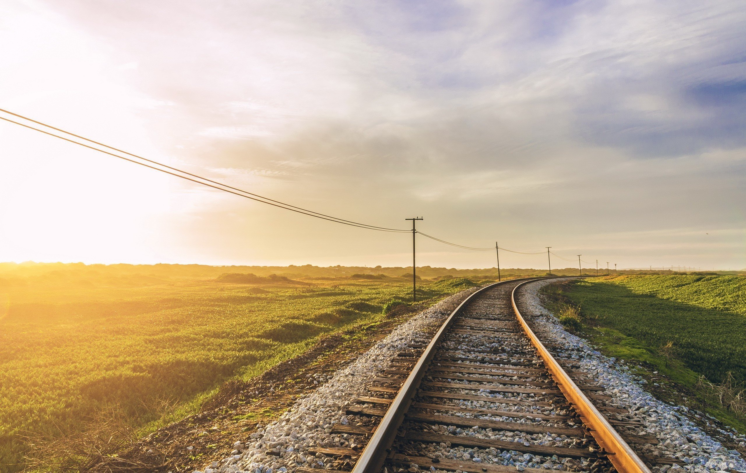
Железнодорожные профессии
ПОДГОТОВИТЕЛЬНАЯ ГРУППА «Почемучки»
Воспитатель: Усик Н.И.

Slide 2
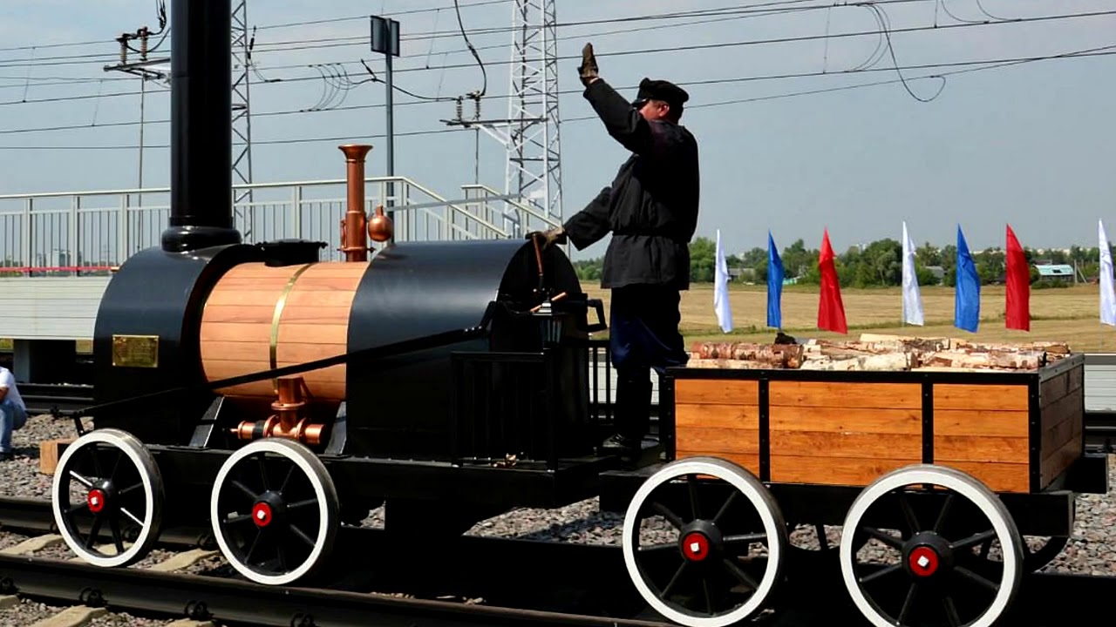
Транспорт прошлого

Slide 3
В Нижнем Тагиле был построен первый русский паровоз, его построили отец и сын Черепановы

Slide 4
Первая рельсовая чугунная дорога была построена на Алтае инженером Фроловым П.К.

Slide 5
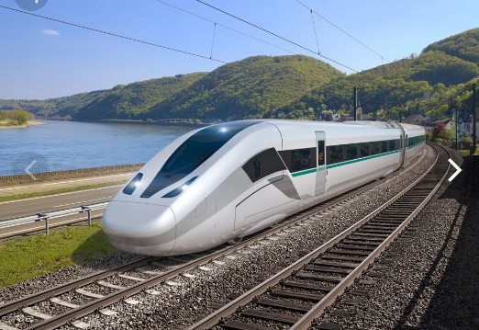
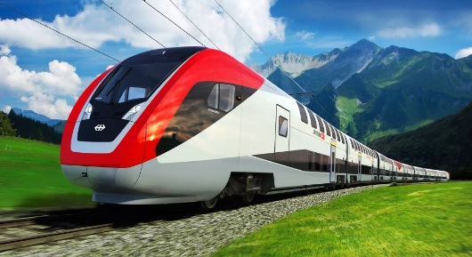
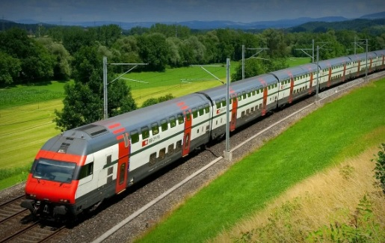
Современные поезда

Slide 6
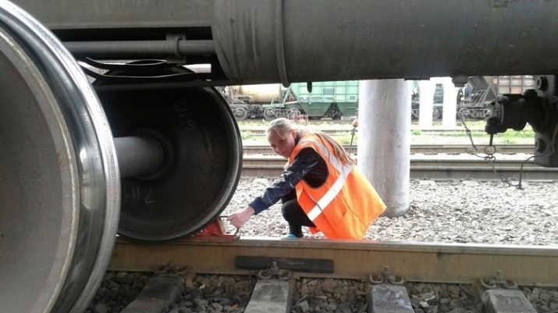
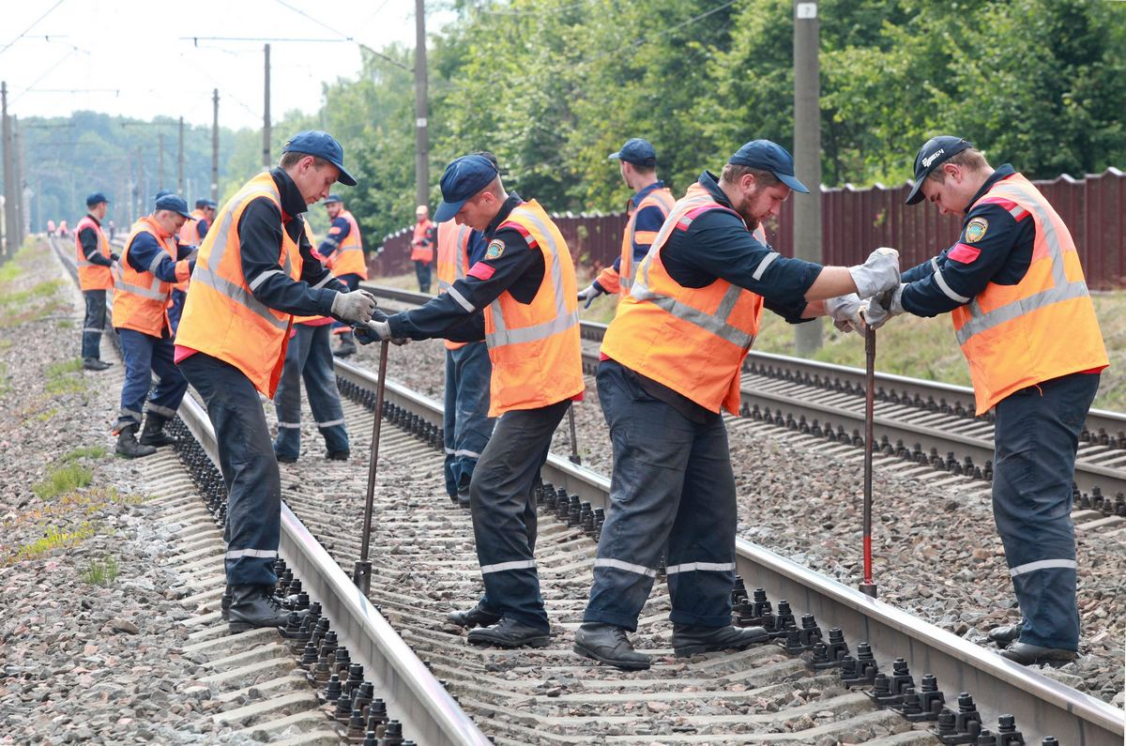
Железнодорожные профессии: составитель вагонов, путейцы

Slide 7
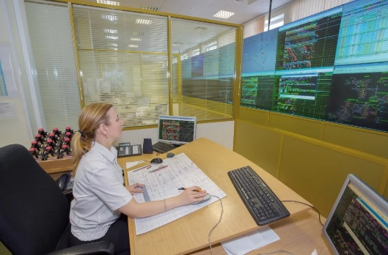
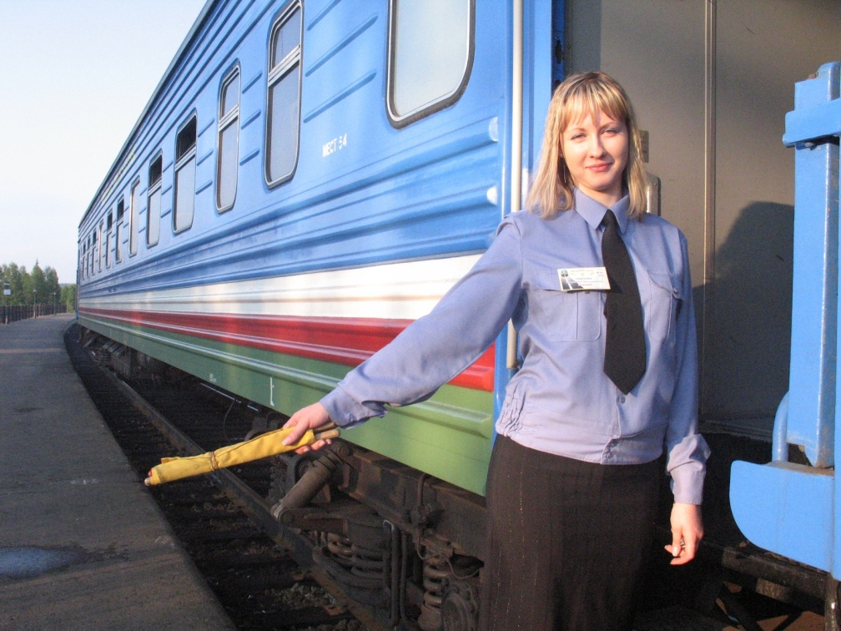
Диспетчер, проводник

Slide 8
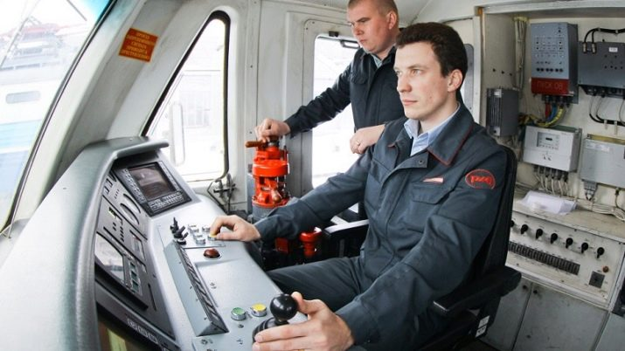
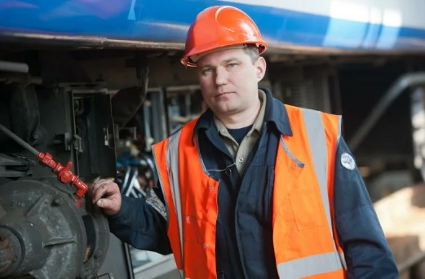
Машинист электровоза, инженер железнодорожных путей

Slide 9
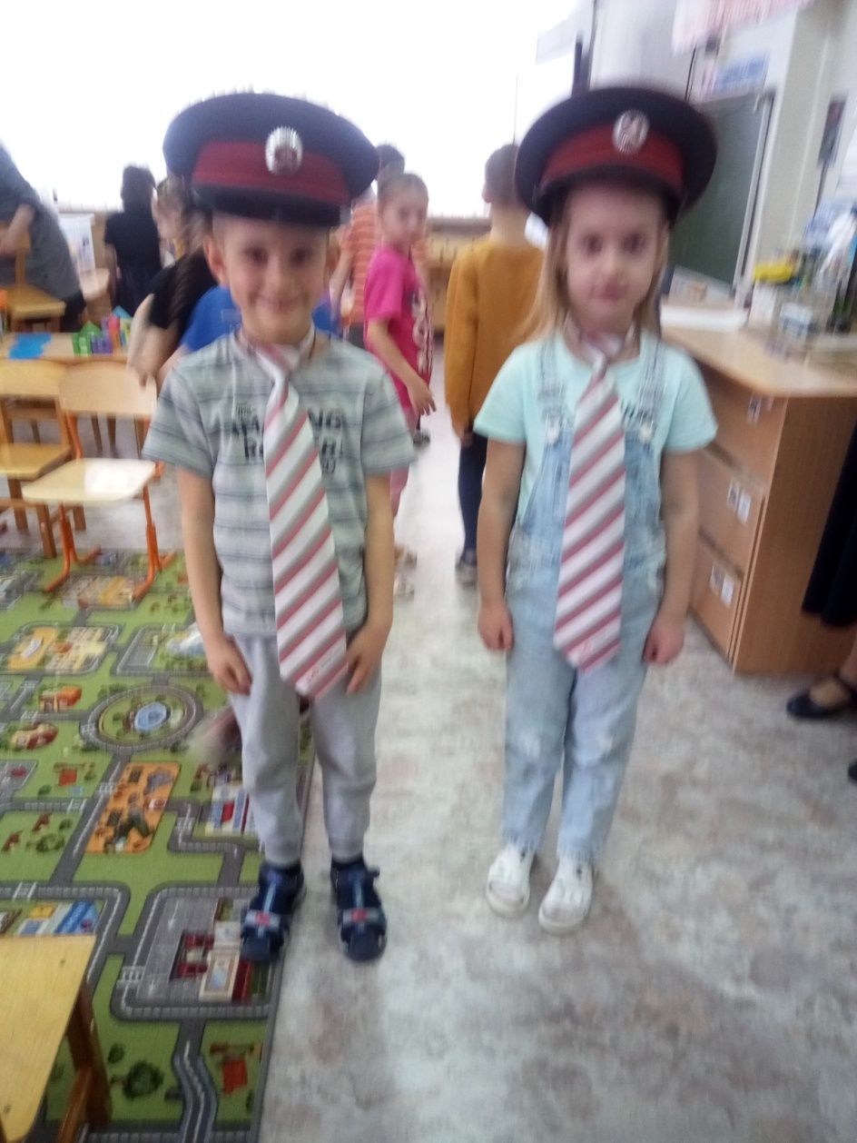
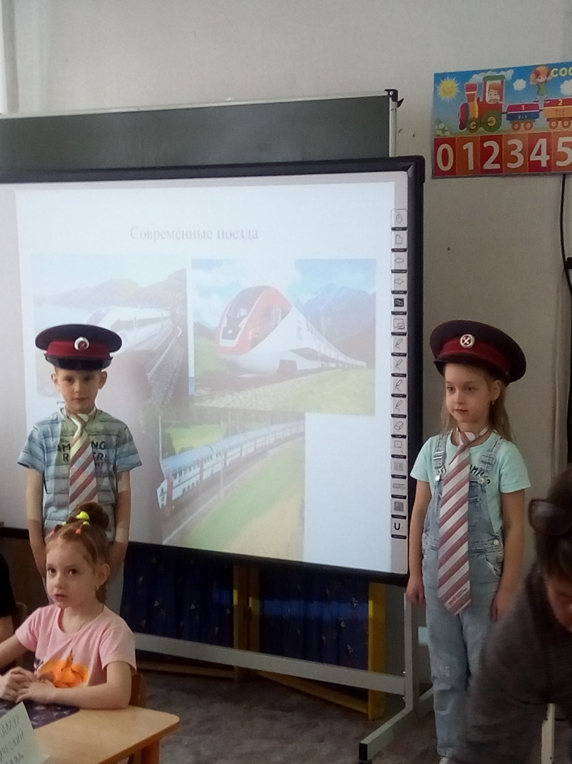
Мы играем в железнодорожные профессии

Slide 10
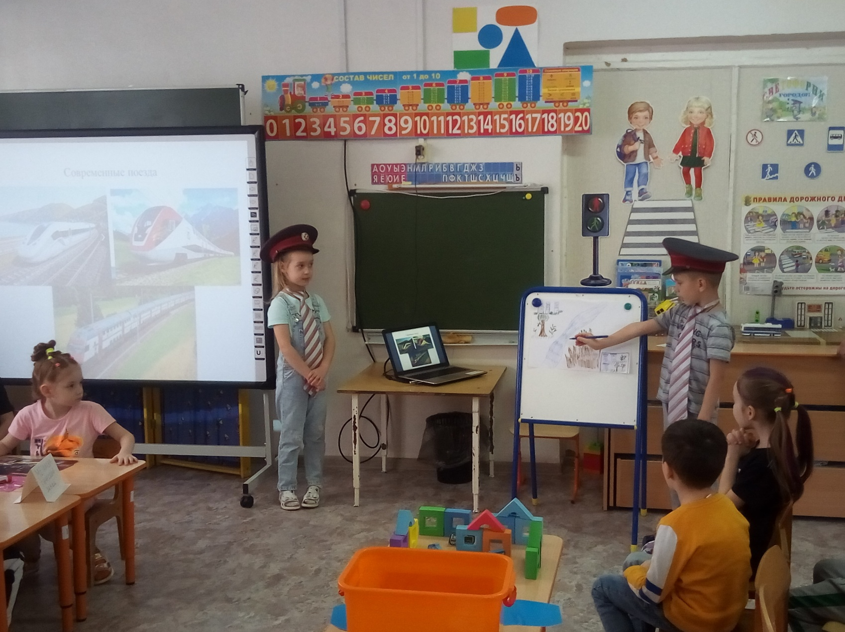
План постройки ж/д на местности

Slide 11
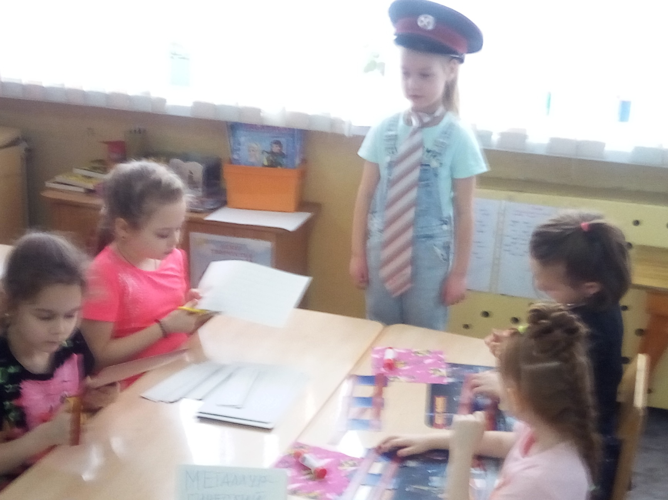
Изготовление железнодорожного полотна

Slide 12
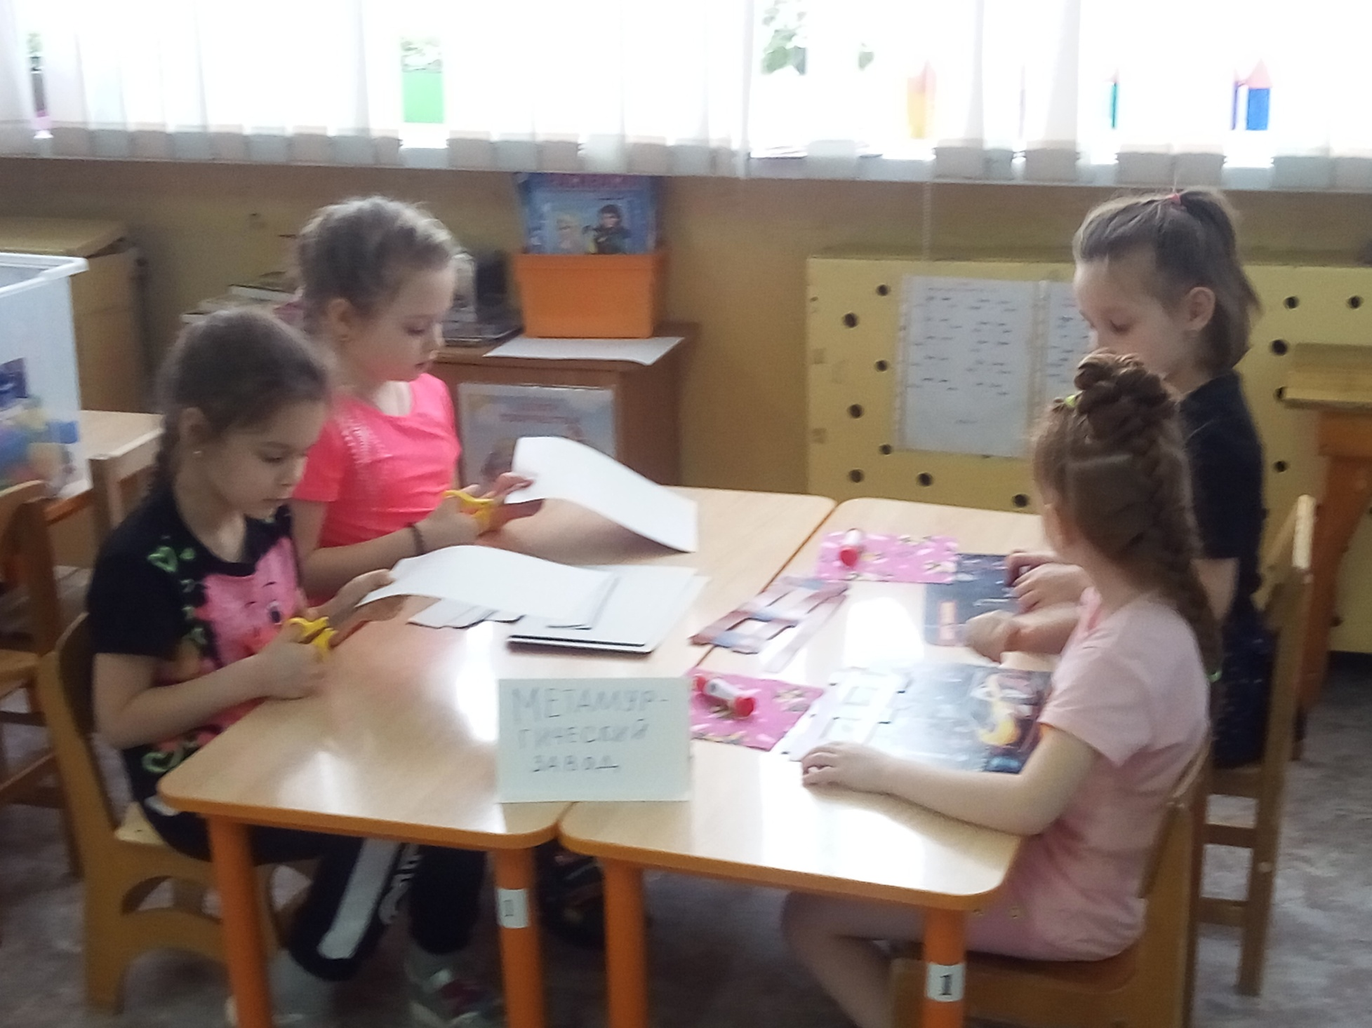

Slide 13
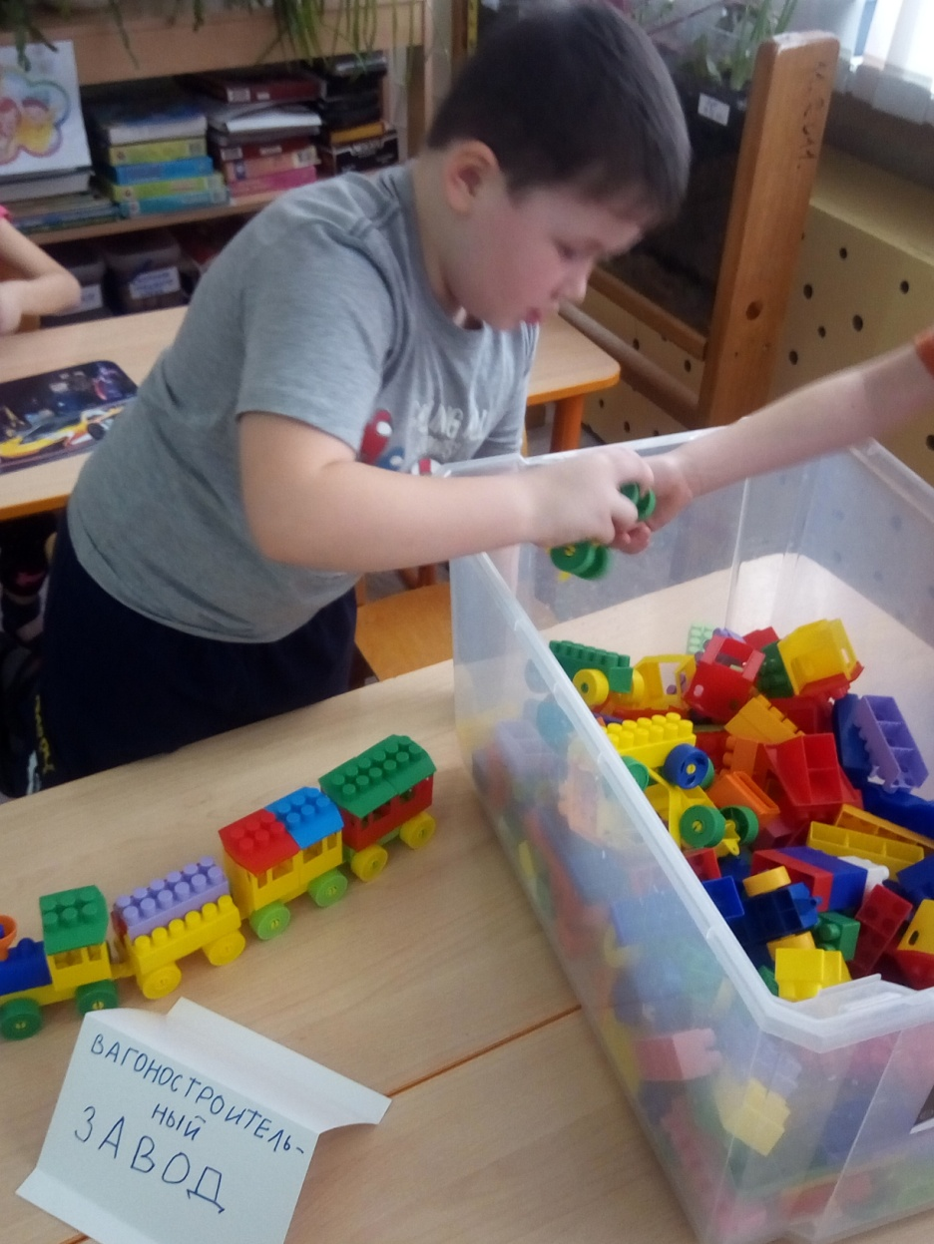
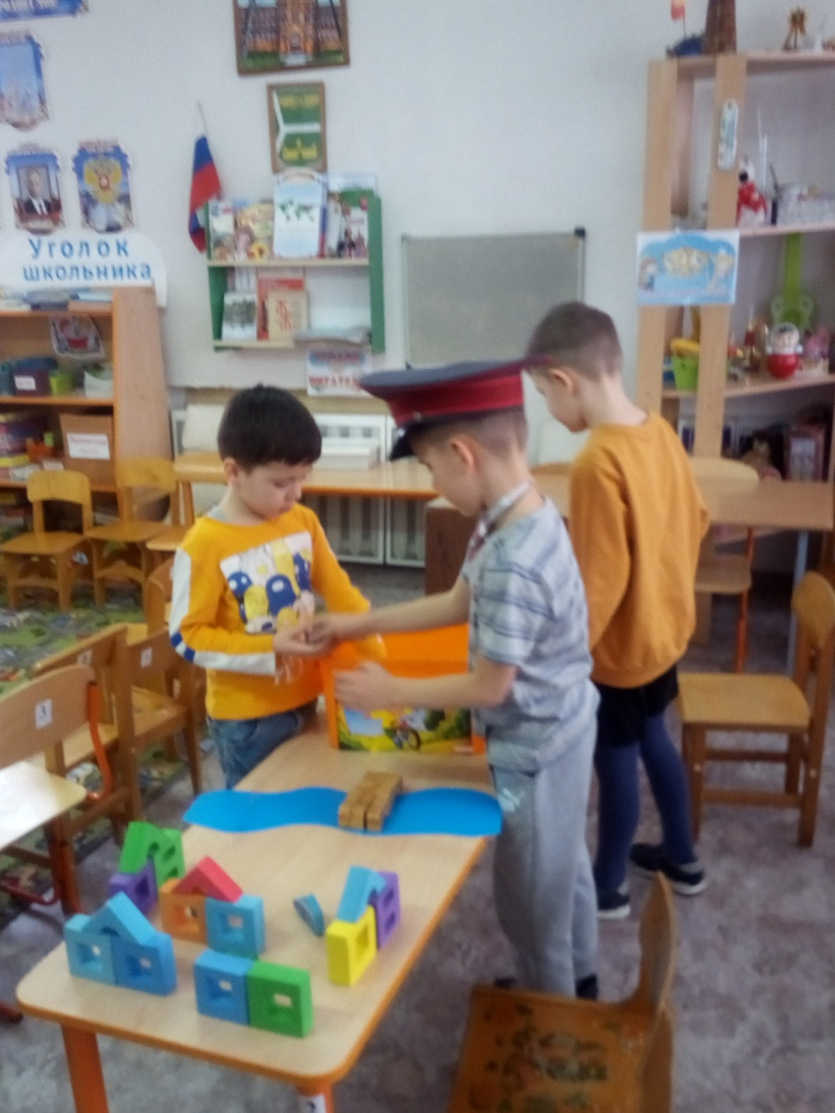
Изготовление подвижного состава

Slide 14
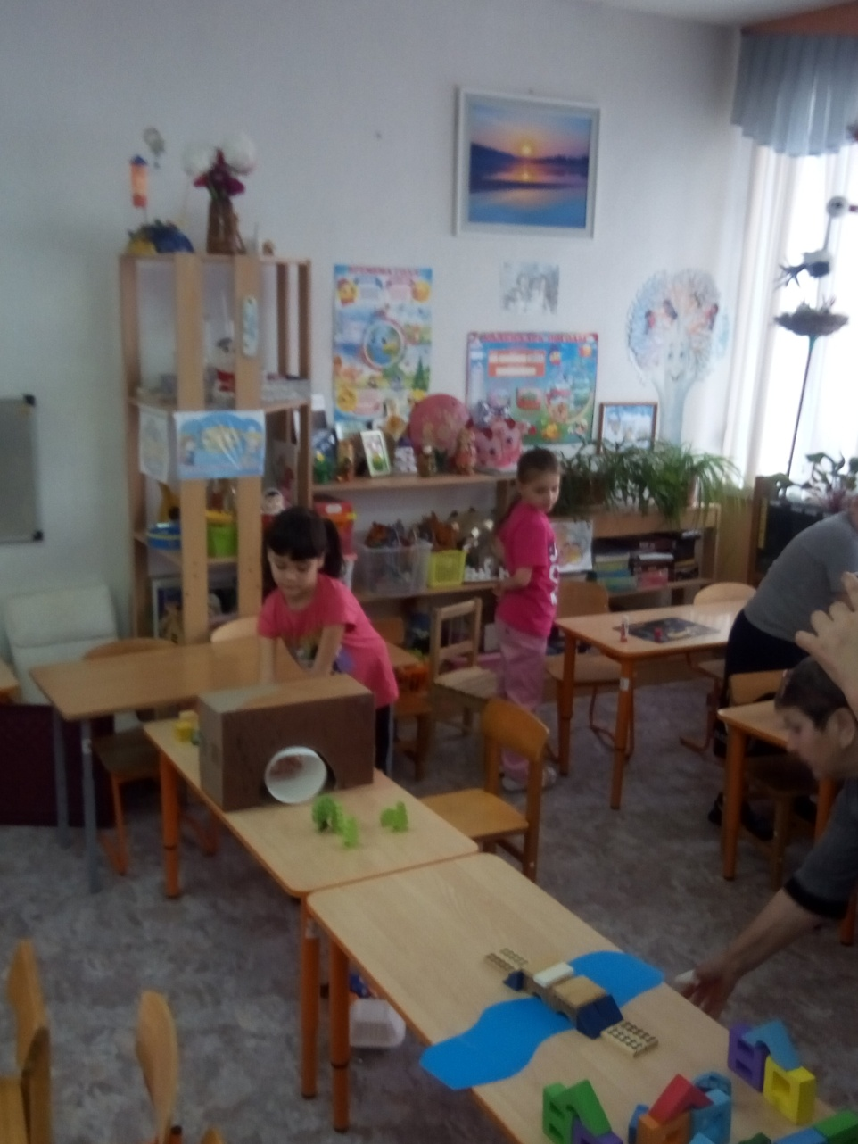
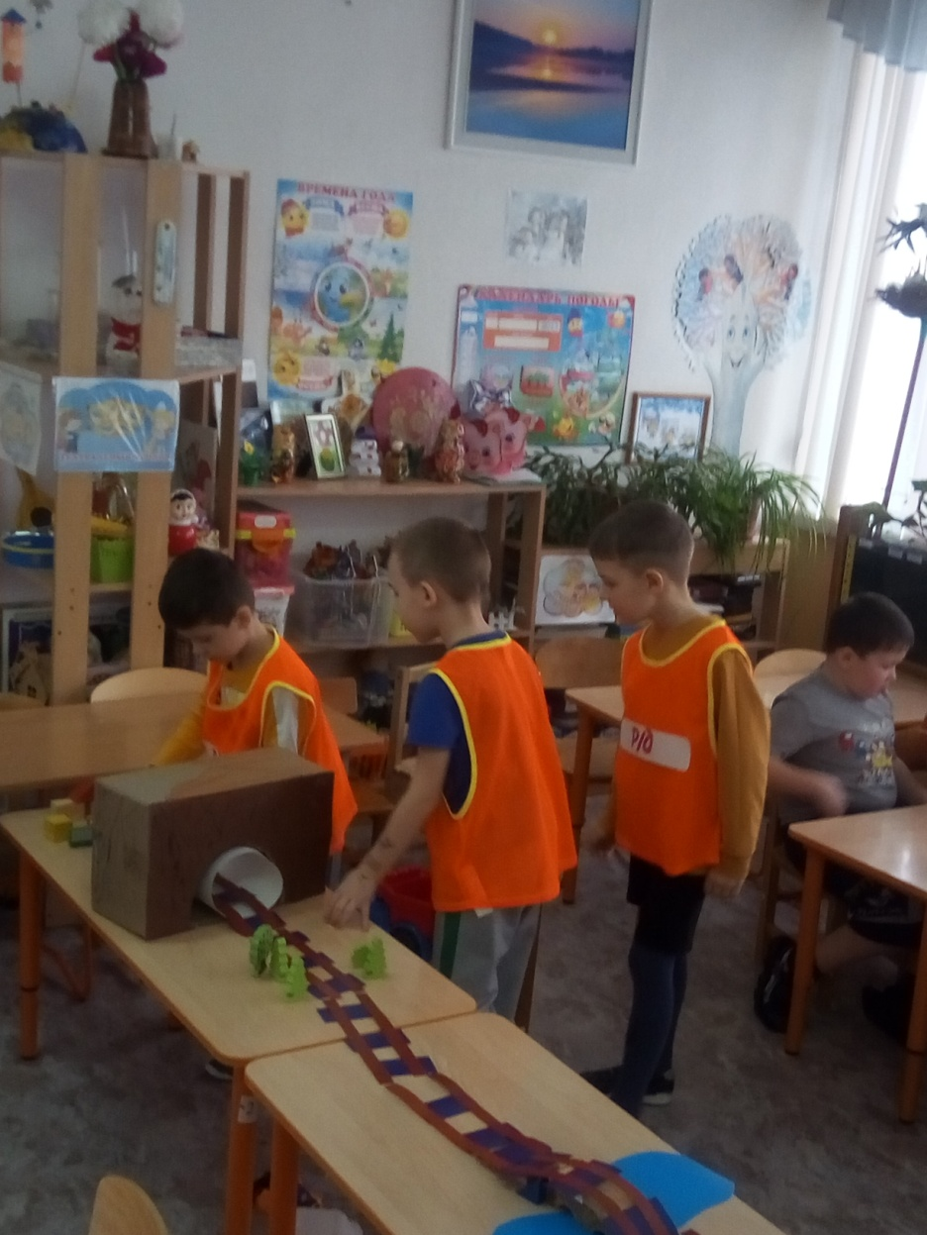
Прокладывание железной дороги

Slide 15
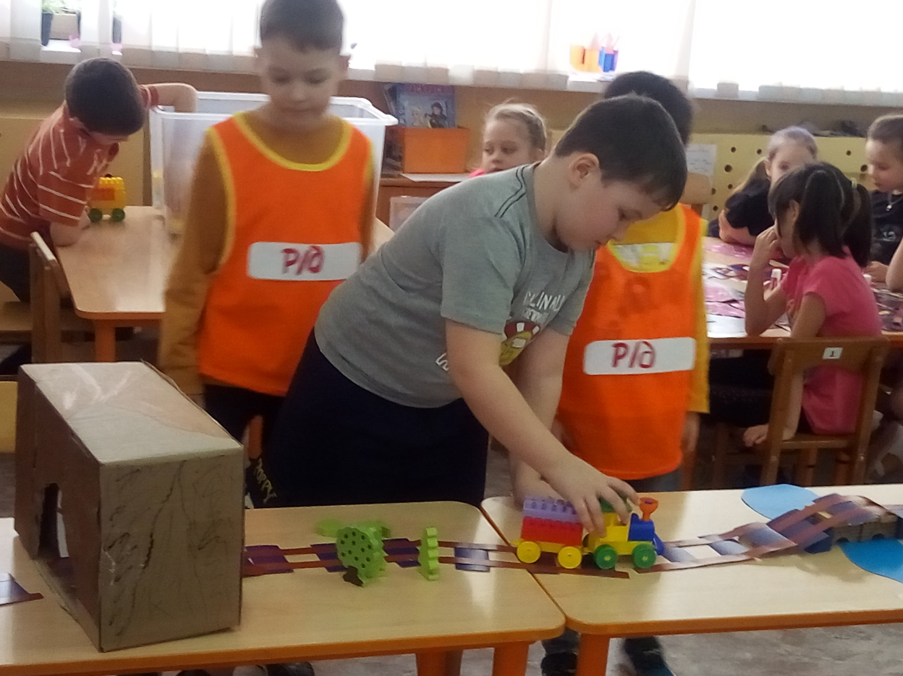

Slide 16
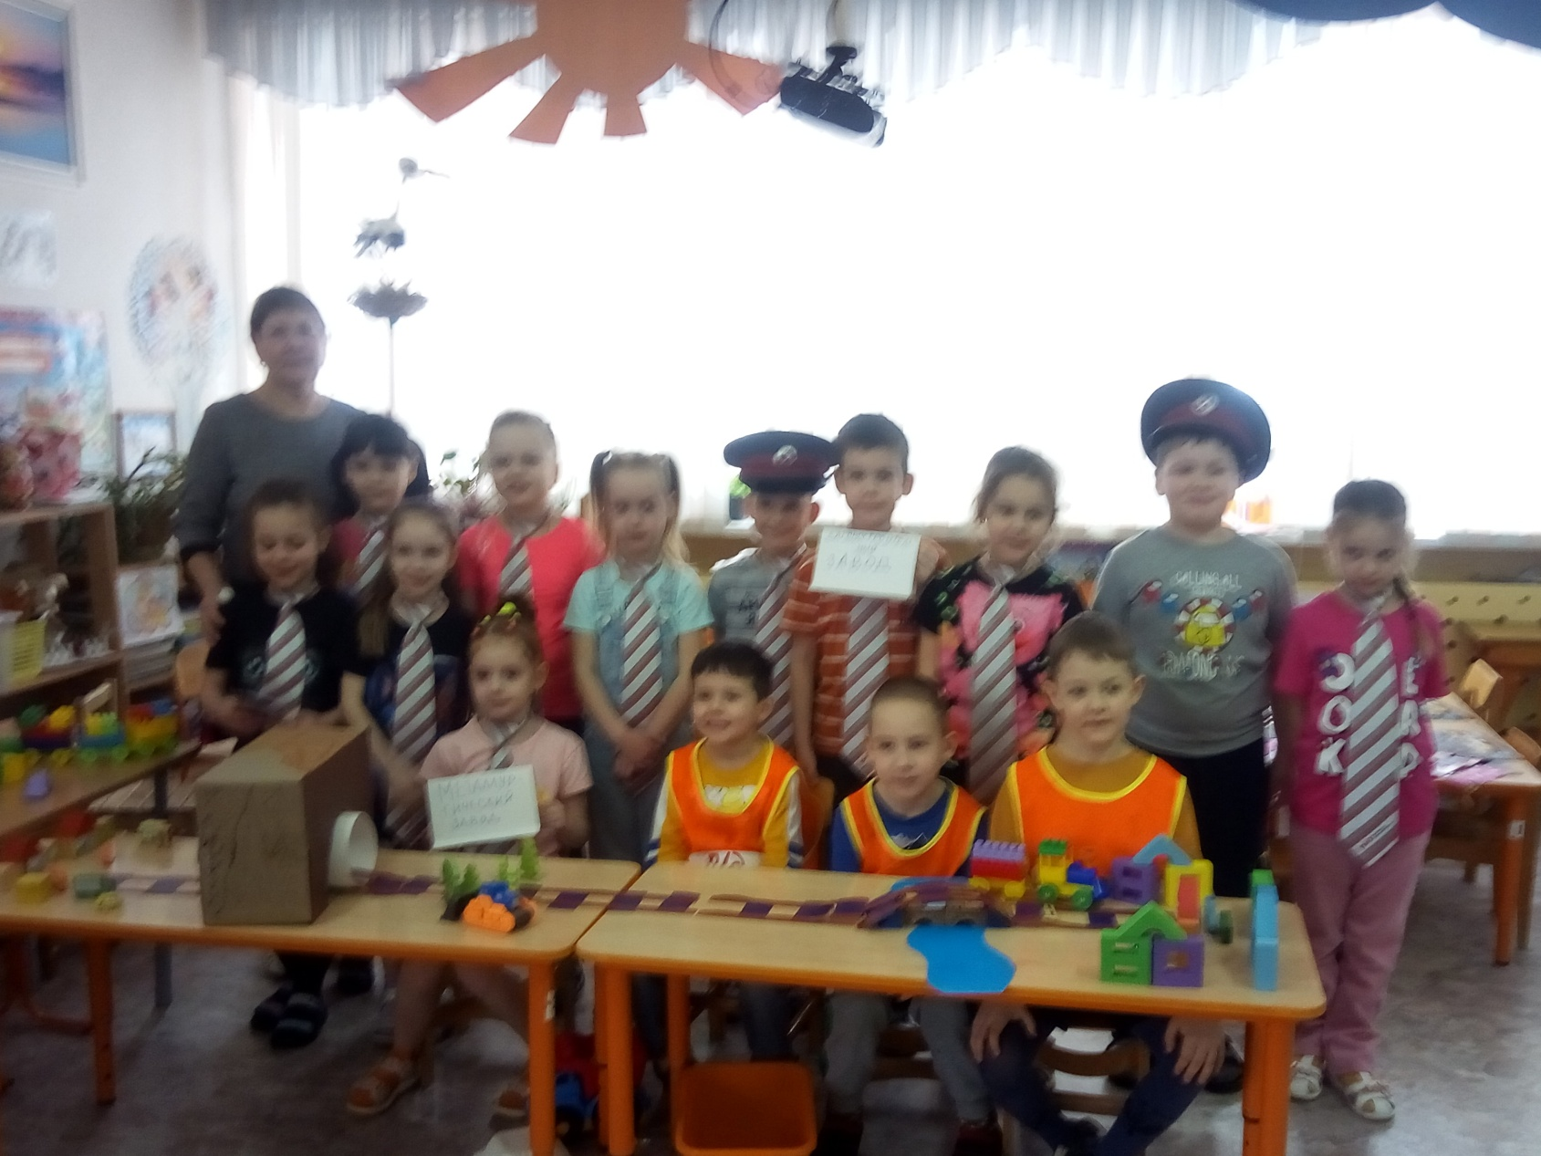
Железная дорога готова УРА!!!

